Slide 1
期末報告
用PS內建SPI IP結合Linux driver讀取感測器數值
負 責 人：高啟恩、張昌暉、
目前成員：高啟恩、張昌暉
報告日期：2025/05/28
開始日期：2023/05/28
結束日期：

Slide 2
功能規格
透過AXI連結GPIO當作SPI Master，以Arduino 作為 SPI slave濕度感測器資料由 Arduino 讀取，透過 SPI 傳送Zynq PS SPI 接腳並與 Arduino 對接，再以linux driver(spidev)與C程式(以SDK或petalinux編譯)，進行讀取SPI數據。

Slide 3
效能規格
資料更新速率：可達每秒百次以上（取決於 Arduino refresh rate）
資料精度：根據 Arduino 濕度感測器決定（例如 DHT11, DHT22 等）

Slide 4
介面規格
SPI 模式：Mode 0 (CPOL=0, CPHA=0)
Max Freq：1MHz 或依 Arduino 支援調整
傳輸格式：例如 2 bytes 表示濕度值（uint16_t）
接腳：Zynq PL 或 PS 對應 SPI0 or SPI1（MISO/MOSI/SCLK/SS）
內部介面規格：SPI -> ARB -> AXI -> sdk

Slide 5
限制條件
Arduino 的 SPI slave 響應可能延遲，需考慮握手或延遲等待
注意 Zynq 與 Arduino 電壓容忍度（3.3V vs 5V）

Slide 6
驗收規格
驅動正常註冊
開機 dmesg 有驅動載入紀錄
/dev/yourdevice 正常出現
運行時輸出log確保資料正確
使用 cat 或測試程式能獲得正確濕度值
能以間隔（如 1 秒）持續讀取資料無誤
讀取內容與 Arduino 回傳一致
容錯與穩定性

Slide 7
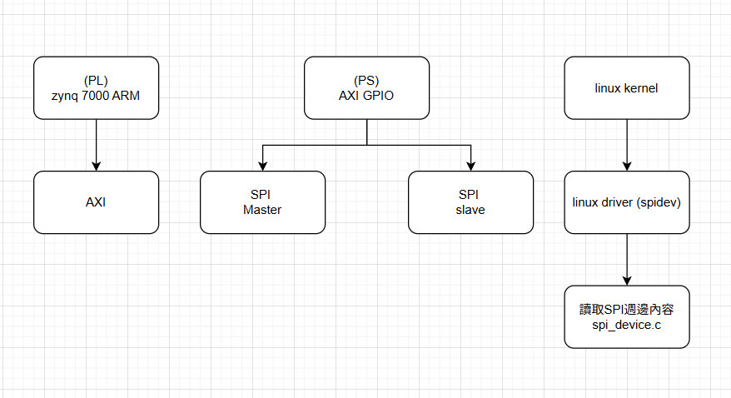
Break down

